Slide 1
«Нейронные сети с внедрённой информацией о предметной области: диагностика заболеваний кровеносной системы» «Neural networks with domain-specific knowledge embedded: diagnosis of cardiovascular diseases»
Выполнила студентка группы БПИ216
образовательной программы
09.03.04 «Программная инженерия»
Степашкина Виталия Павловна
Научный руководитель:
профессор департамента анализа данных и искусственного интеллекта, д. ф.-м. н.
Громов Василий Александрович
Факультет компьютерных наук Образовательная программа «Программная инженерия»
Исследовательский проект на тему:
Москва 2023

Slide 2
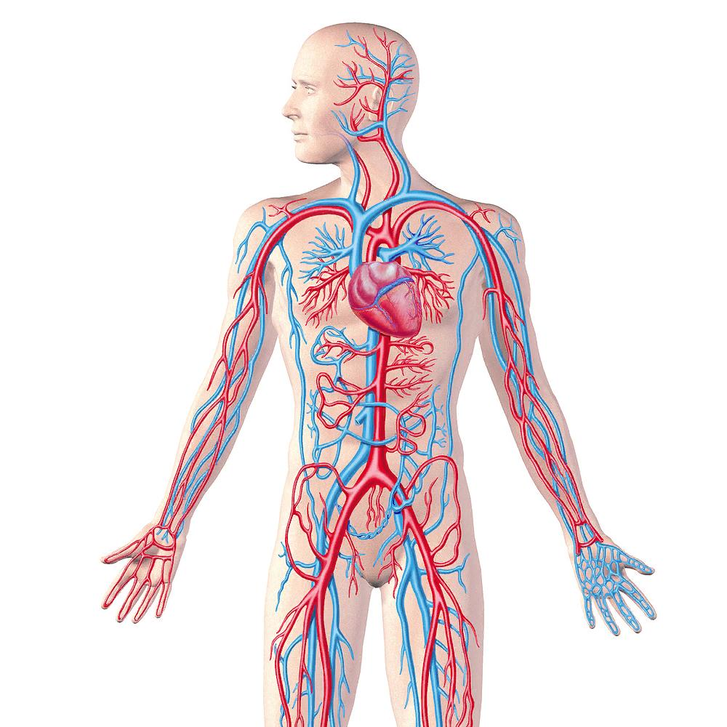
АКТУАЛЬНОСТЬ ИССЛЕДОВАНИЯ:
Факультет компьютерных наук Образовательная программа «Программная инженерия»
Нейронные сети с внедренной информацией о предметной области
Описание предметной области
Общая обстановка:
32% смертей в мире от инсультов, тромбов и сердечных приступов
Обстановка в России:
В России этот показатель cоставляет 57% (Кол-во инвалидизированных >1 млн)
Отягчающие факторы:
Осложнения после COVID-19 Стрессовая обстановка

Slide 3
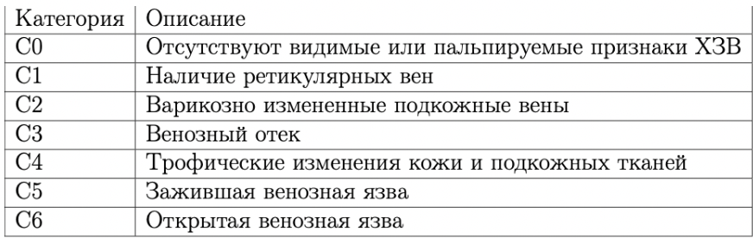
ПОДХОДЫ К ДИАГНОСТИКЕ:
Факультет компьютерных наук Образовательная программа «Программная инженерия»
Нейронные сети с внедренной информацией о предметной области
Описание предметной области
Физический осмотр :
Осмотр на увеличенные линфоузлы
Осмотр на отеки
Проверка изменения пульса
Медицинские обследования:
МРТ
ЭКГ
Эхокардиография
Использование ИИ:
Использование нейросетей
Таблица 1. Категории заболевания по степени тяжести

Slide 4
ПРОБЛЕМАТИКА ИСПОЛЬЗОВАНИЯ ИИ
Факультет компьютерных наук Образовательная программа «Программная инженерия»
Нейронные сети с внедренной информацией о предметной области
Описание предметной области
1) Недостаток данных из-за конфиденциальности информации
2) Данные должны быть размечены специалистом
3) Стандартные методы аугментации не подходят
4) Дисбаланс классов – здоровых сильно больше, чем больных
5) Модели ML/DL будут переобучаться на небольшом датасете

Slide 5
ЦЕЛЬ:
Факультет компьютерных наук Образовательная программа «Программная инженерия»
Нейронные сети с внедренной информацией о предметной области
Описание предметной области
Разработать нейросети для классификации заболеваний сердечно-сосудистой системы
ЗАДАЧИ:
Исследование сердечно-сосудистой системы человека.
Анализ литературы по математическому моделированию кровеносной системы.
Построение системы ОДУ, описывающих движение кровотока.
Реализация метода Ньютона и Рунге-Кутты для решения системы ОДУ.
Проведение бифуркационного анализа.
Разработка GAN для классификации изображений МРТ.
Моделирование графа крови человека на основе написанных методов и уравнений.
Внедрение компьютерной модели графа крови в нейронную сеть.

Slide 6
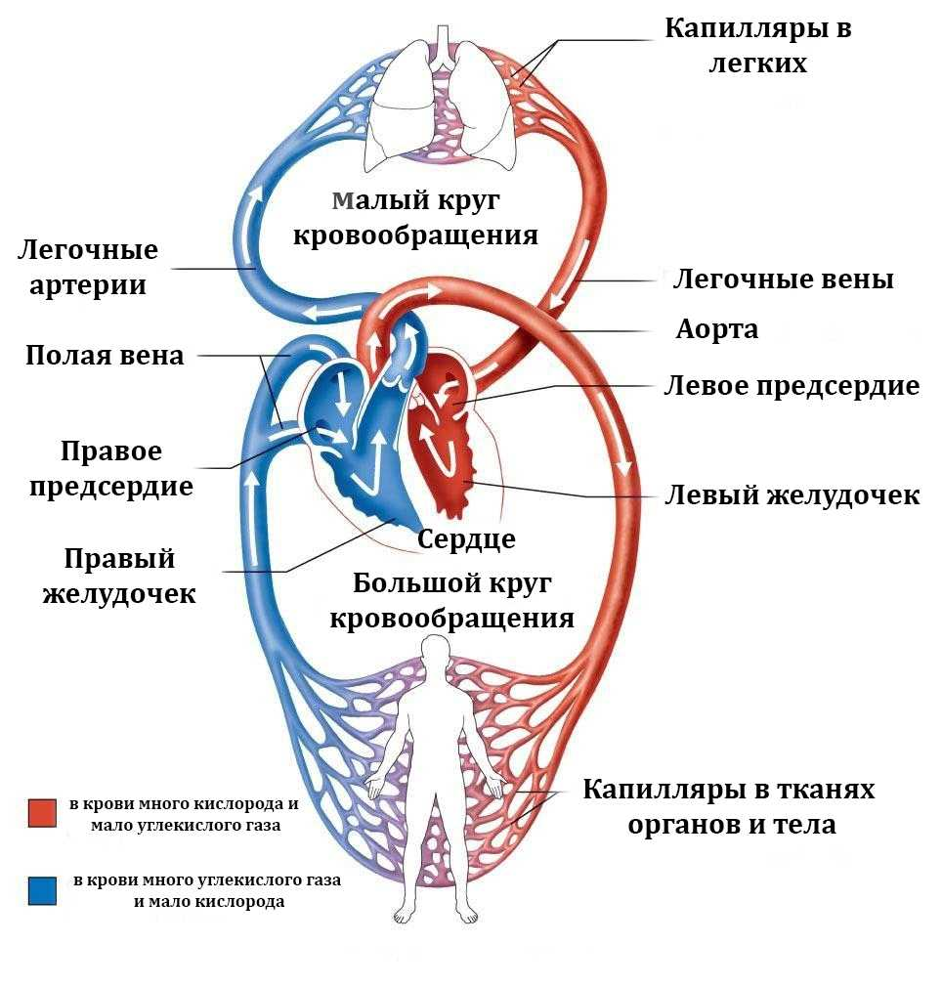
ИССЛЕДОВАНИЕ СЕРДЕЧНО-СОСУДИСТОЙ СИСТЕМЫ ЧЕЛОВЕКА
Факультет компьютерных наук Образовательная программа «Программная инженерия»
Нейронные сети с внедренной информацией о предметной области
Математическое моделирование
Сердечно-сосудистая система отвечает за перекачивание крови по всему организму. Сердце сокращается и расслабляется синхронно, создавая циклическое движение крови. Оно насосом перекачивает кровь из правого желудочка в легкие и возвращает в левое предсердие и желудочек. Кровеносные сосуды, включая артерии, вены и капилляры, образуют сеть, по которой перемещается кровь.

Slide 7
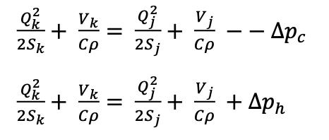
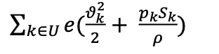
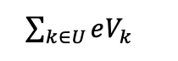
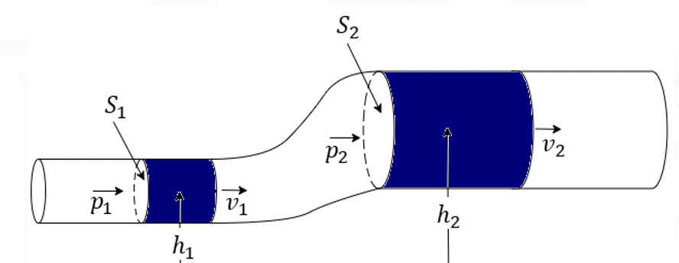
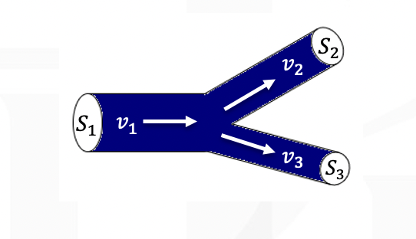
ОСНОВЫ ГЕМОДИНАМИКИ
Факультет компьютерных наук Образовательная программа «Программная инженерия»
Нейронные сети с внедренной информацией о предметной области
Математическое моделирование
Уравнения Пуазейля 2) Закон Бернулли 3) Закон сохранения масс:

Slide 8
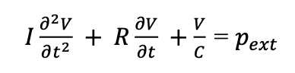
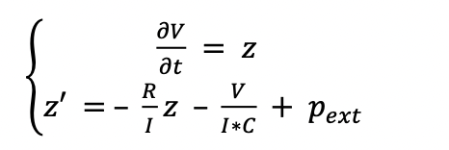
МАТЕМАТИЧЕСКОЕ МОДЕЛИРОВАНИЕ
Факультет компьютерных наук Образовательная программа «Программная инженерия»
Нейронные сети с внедренной информацией о предметной области
Математическое моделирование
1) Для описания сосудов, представим их как дифференциальное уравнение 2-го порядка.
2) Используя замену, представим уравнение 2-го порядка, как два уравнения 1-го порядка
3) Уравнения + законы гемодинамики, как граничные условия
сведем краевую задачу к задаче Коши

Slide 9
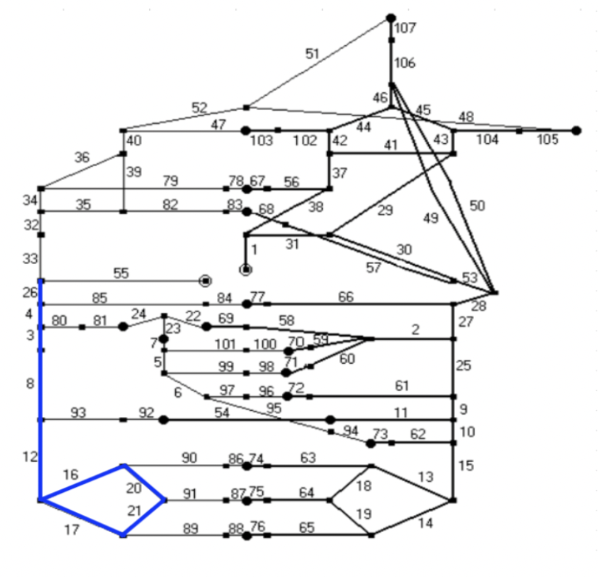
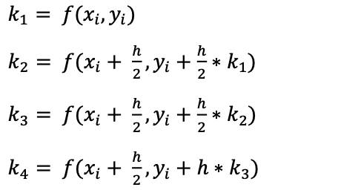
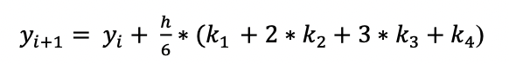
РЕШЕНИЕ СИСТЕМЫ ОДУ
Факультет компьютерных наук Образовательная программа «Программная инженерия»
Нейронные сети с внедренной информацией о предметной области
Математическое моделирование
Реализуем метод Ньютона для решения краевой задачи:
Задаем начальное приближение
Решаем линейную систему методом Рунге-Кутты 4-го порядка
Заполняем матрицу Фреше
Проверка на критическую точку
Обновляем начальное приближение

Slide 10
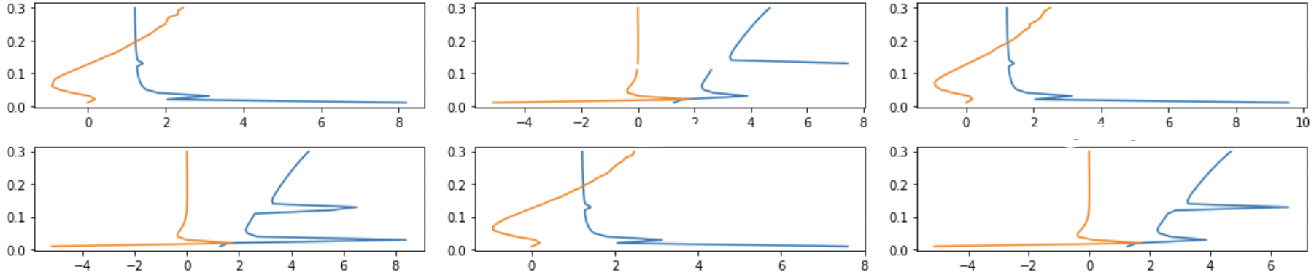
БИФУРКАЦИОННЫЙ АНАЛИЗ
Факультет компьютерных наук Образовательная программа «Программная инженерия»
Нейронные сети с внедренной информацией о предметной области
Математическое моделирование
Используя метод Ньютона для поиска точек бифуркации, мы запустили его на сетке гиперпараметров; провели бифуркационный анализ, чтобы изучить поведение динамической системы.
Синий – нормально функционирующая система.
Оранжевый – отклонение от нормы.

Slide 11
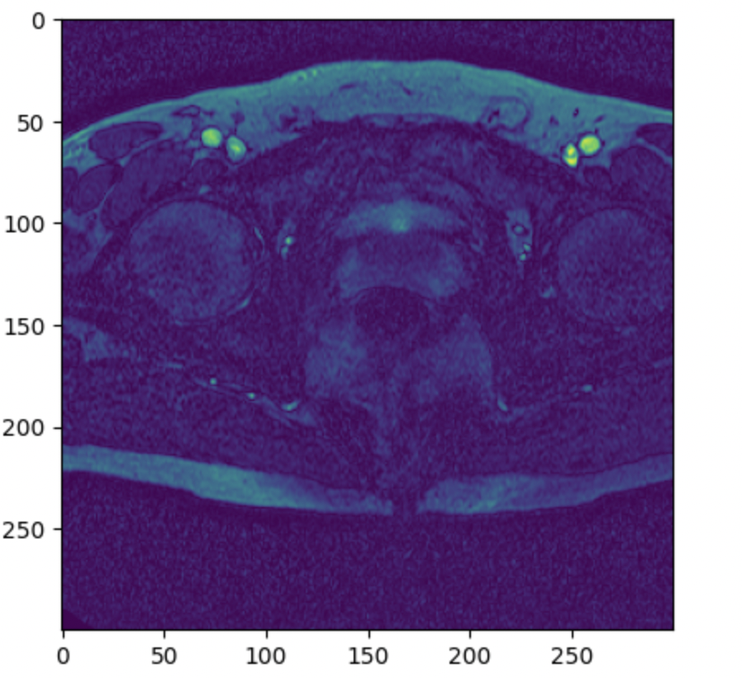
ВХОДНЫЕ ДАННЫЕ
Факультет компьютерных наук Образовательная программа «Программная инженерия»
Нейронные сети с внедренной информацией о предметной области
Компьютерное моделирование
На вход был получен датасет из 82 МРТ-снимков.
Разделим 6 категорий на 2:
{1-3} – условно здоровые
{4-6} – требуется хирургическое вмешательство
Теперь соотношение снимков 60/22.
Дисбаланс классов уберем, генерацией изображений

Slide 12
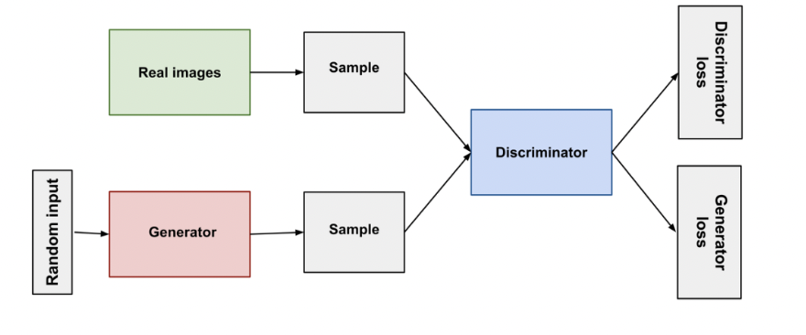
GAN
Факультет компьютерных наук Образовательная программа «Программная инженерия»
Нейронные сети с внедренной информацией о предметной области
Компьютерное моделирование
Две конкурирующих сети:
Генератор создает изображения из случайного шума.
Дискриминатор пытается отличить реальные изображения от созданных.
Со временем созданные изображения становятся неотличимыми от реальных.

Slide 13
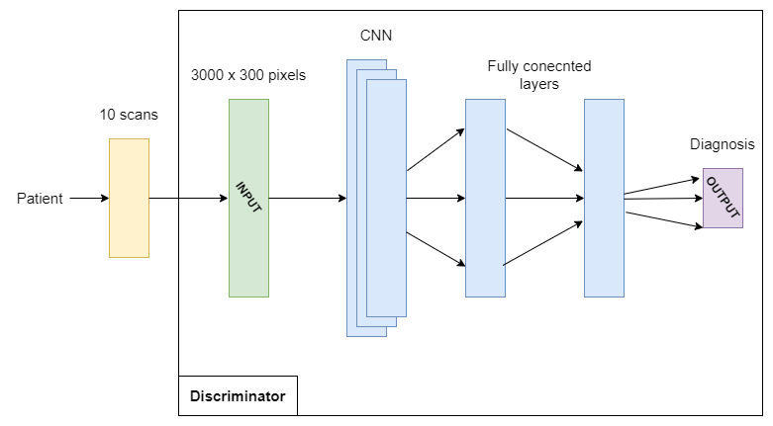
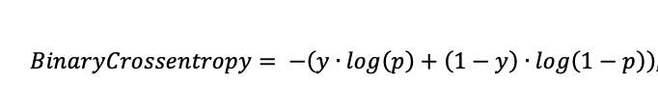
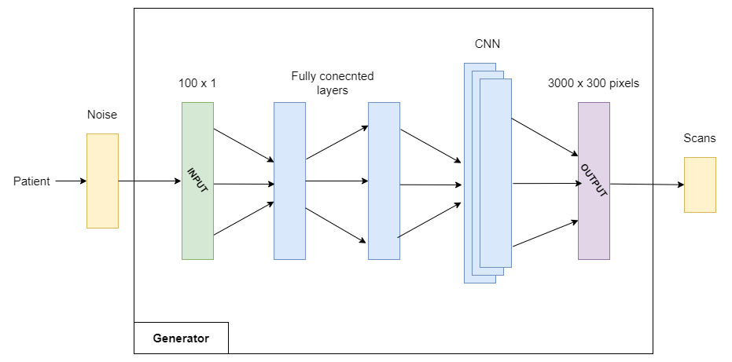
ОБУЧЕНИЕ GAN №1
Факультет компьютерных наук Образовательная программа «Программная инженерия»
Нейронные сети с внедренной информацией о предметной области
Компьютерное моделирование
Функция потерь – бинарная кросс-энтропия
Обучение - Back propagation
Оптимизатор Adam
Обучим генератор, в начале генерировать снимки похожие на МРТ-снимки. После дообучим конкретно на генерацию изображений больных пациентов.

Slide 14
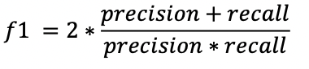
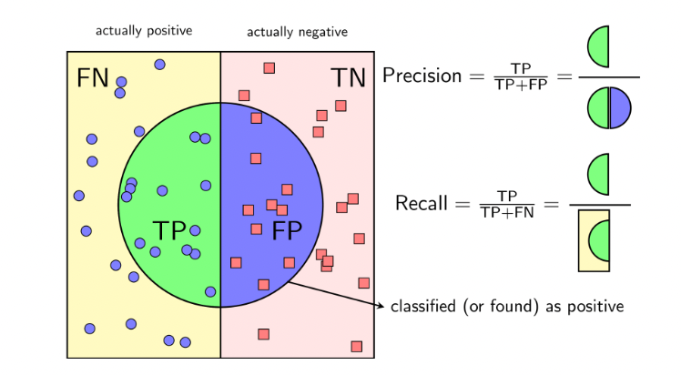
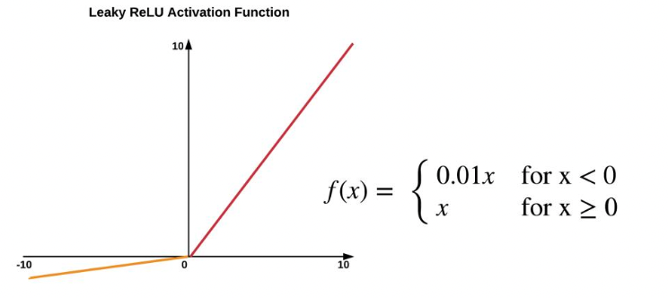
ОБУЧЕНИЕ GAN №2
Факультет компьютерных наук Образовательная программа «Программная инженерия»
Нейронные сети с внедренной информацией о предметной области
Компьютерное моделирование
Для борьбы с переобучением:
у дискриминатора Dropout слои
У генератора Batch Normalization слои
Метрика качества f1-мера (precision и recall)
Функция активации – Leaky ReLU

Slide 15
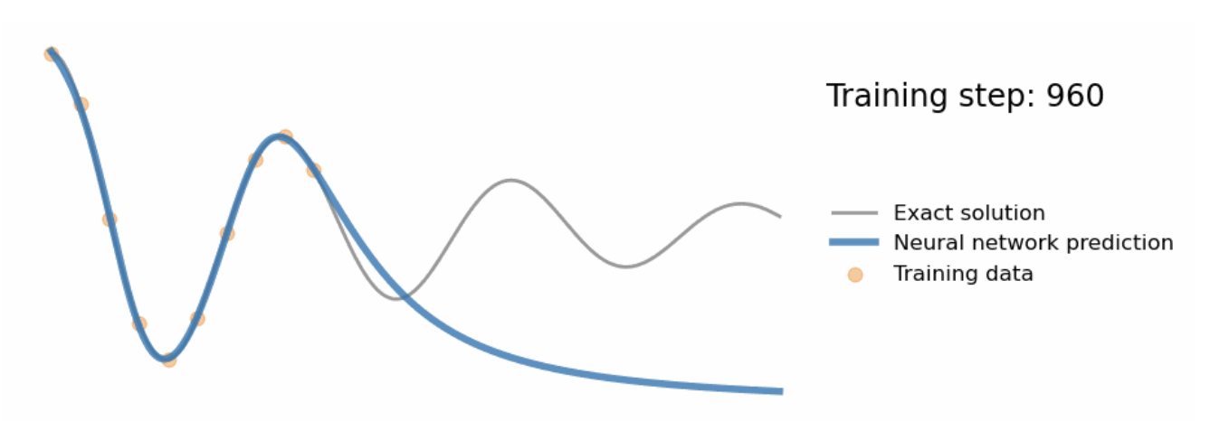
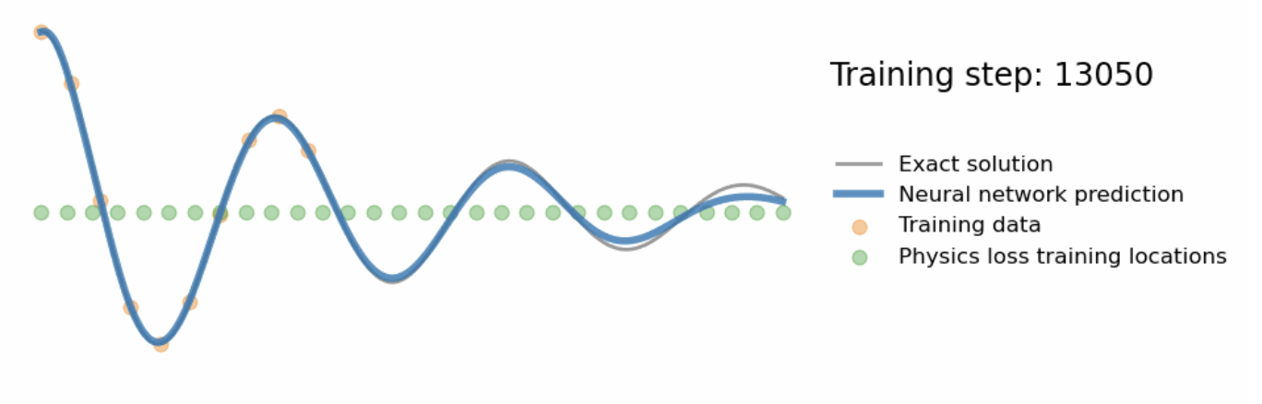
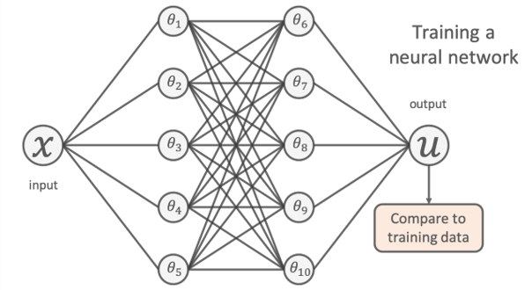
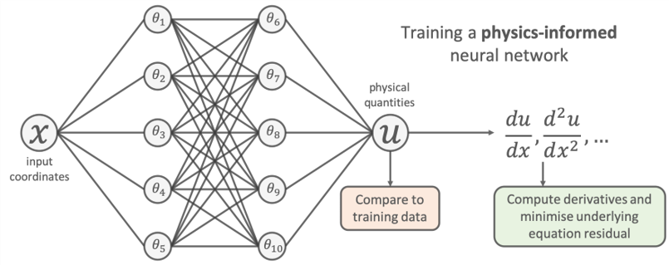
ПАРАДИГМА PINN
Факультет компьютерных наук Образовательная программа «Программная инженерия»
Нейронные сети с внедренной информацией о предметной области
Компьютерное моделирование
GAN все еще имеет низкие показатели при обучении!
используем парадигму PINN и внедрим в GAN физические знания о сердечно-сосудистой системе
Без PINN:
С PINN:

Slide 16
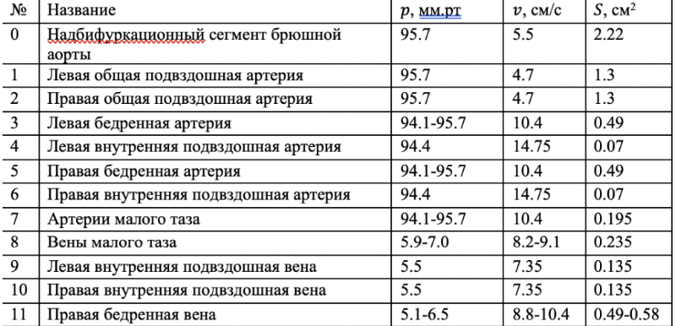
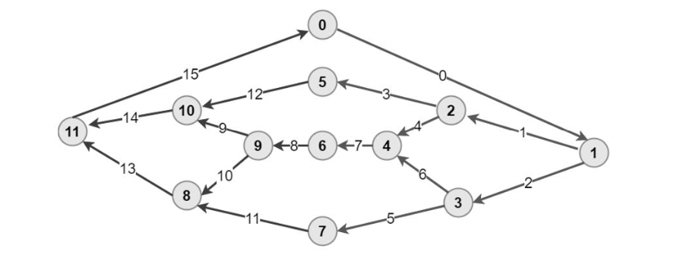
ИНТЕГРАЦИЯ PINN
Факультет компьютерных наук Образовательная программа «Программная инженерия»
Нейронные сети с внедренной информацией о предметной области
Компьютерное моделирование
1) Добавлена новая функция потерь с учетом невязок на графе нижнего кровотока:
Закон сохранения масс
Сохранение энергии
Скачки давления на сердце
2) Добавлен блок для генерации гиперпараметров системы и соответствующие диапазоны референтных значений.

Slide 17
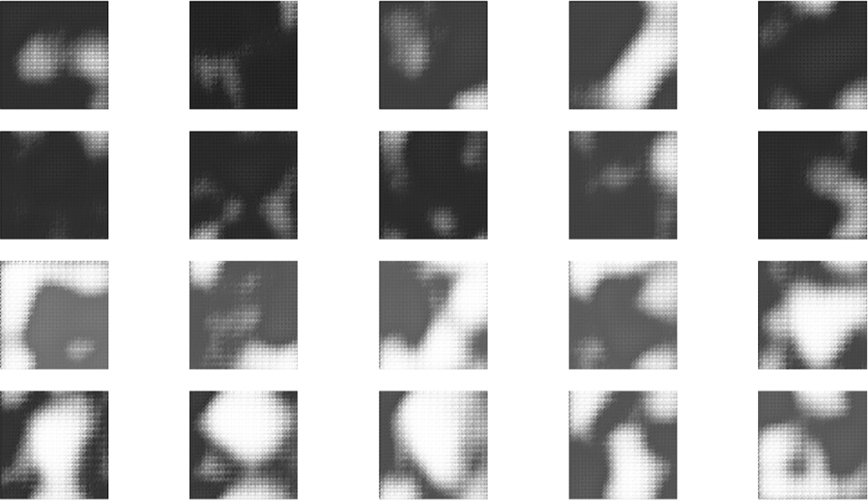
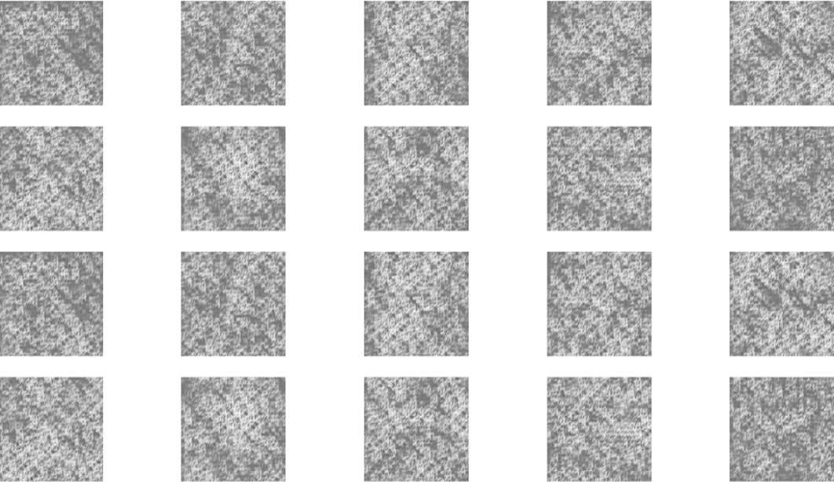
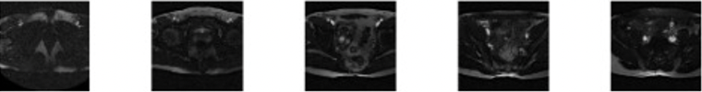
СРАВНЕНИЕ
Факультет компьютерных наук Образовательная программа «Программная инженерия»
Нейронные сети с внедренной информацией о предметной области
Компьютерное моделирование
100-ая эпоха модифицированного GAN
100-ая эпоха стандартного GAN
Настоящие изображения:

Slide 18
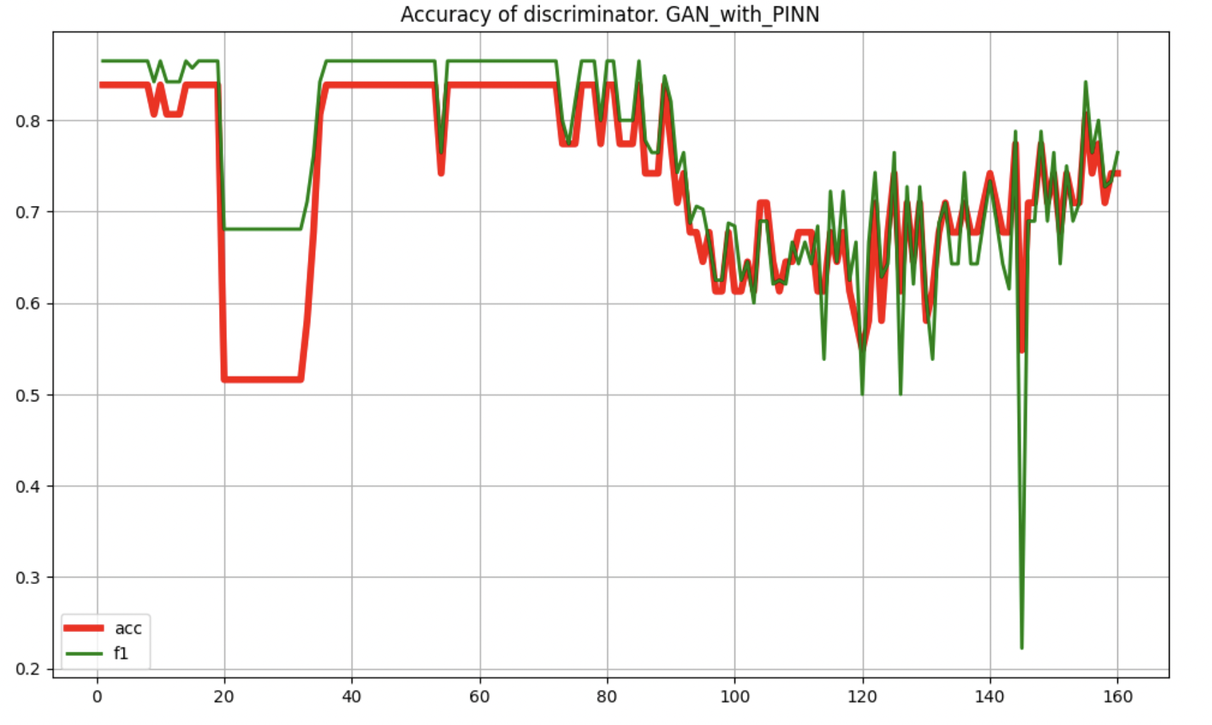
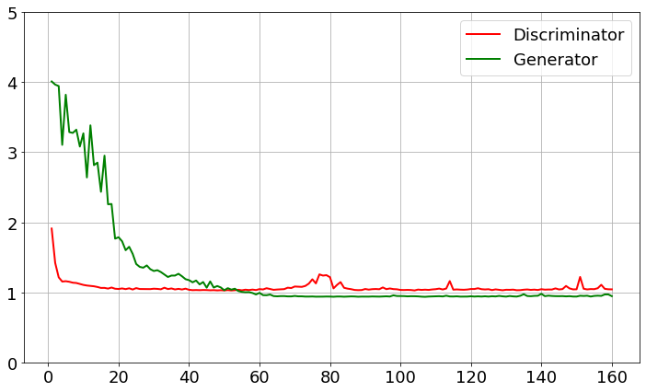
ГРАФИКИ
Факультет компьютерных наук Образовательная программа «Программная инженерия»
Нейронные сети с внедренной информацией о предметной области
Компьютерное моделирование
Ниже представлен график изменения f1-меры и точности и график изменения модифицированного loss-а.

Slide 19
РЕЗУЛЬТАТЫ ИССЛЕДОВАНИЯ
Факультет компьютерных наук Образовательная программа «Программная инженерия»
Нейронные сети с внедренной информацией о предметной области
Заключение
На основе работы сердечно-сосудистой системы была составлена математическая модель из набора ОДУ.
Освещены законы гемодинамики, которые помогли задать корректные граничные условия
Реализован метод Ньютона и метод Рунге-Кутты 4-го порядка для нахождения точек бифуркации системы
Проведен бифуркационный анализ, описывающий качественные перестройки в поведении решений динамической системы
Изучена работа генеративно-состязательных нейронных сетей
Продемонстрирована успешная интеграция физических знаний о кровотоке в GAN, при помощи парадигмы PINN
По результатам внедрения удалось достичь f1-меры 0.72, даже на небольшом числе эпох

Slide 20
ПЕРСПЕКТИВА ДАЛЬНЕЙШЕГО ИССЛЕДОВАНИЯ
Факультет компьютерных наук Образовательная программа «Программная инженерия»
Нейронные сети с внедренной информацией о предметной области
Заключение
Актуальные направления для развития проекта:
Улучшить качество GAN, запустив его на большом количестве эпох >10000
Использовать более точную модель для симуляции сердечно-сосудистой системы {2D, 3D} или использовать смесь моделей
Улучшить или расширить архитектуру нейронной сети
Использовать исключительно бифуркационный анализ и выделенные им подпространства для диагностирования + данные брать с предварительно установленных на человека датчиков

Slide 21
СПИСОК ИСПОЛЬЗОВАННЫХ ИСТОЧНИКОВ
Факультет компьютерных наук Образовательная программа «Программная инженерия»
Нейронные сети с внедренной информацией о предметной области
Заключение
Personalized Computational Hemodynamics Models, Methods, and Applications for Vascular Surgery and Antitumor Therapy. Yuri Vassilevski, Maxim Olshanskii, Sergey Simakov, Andrey Kolobov, Alexander Danilov, 2020. - гл.6-8
Абакумов М.В., Гаврилюк К.В., Есикова Н.Б., Кошелев В.Б., Лукшин А.В., Мухин С.И., Соснин Н.В., Тишкин В.Ф., Фаворский А.П. Матема- тическая модель гемодинамики сердечно-сосудистой системы // Дифференциальные уравнения. - 1997. Т.33. No7. - с.892-898.
Machine learning in cardiovascular flows modeling: Predicting arterial blood pressure from non-invasive 4D flow MRI data using physics- informed neural networks. Georgios Kissasa, Yibo Yanga, Eileen Hwuangb, Walter R. Witscheyc, John A. Detred, Paris Perdikarisa
Numerical modeling of blood flow in the presence of vascular implants or pathologies. Dobroserdova T.K.
SinGAN Learning a Generative Model from a Single Natural Image
Čanić S., Kim E. H. Mathematical analysis of the quasilinear effects in a hyperbolic model blood flow through compliant axi‐symmetric vessels //Mathematical Methods in the Applied Sciences. – 2003. – Т. 26. – No. 14. – С. 1161-1186.
Арнольд В. И., Ильяшенко Ю. С. Обыкновенные дифференциальные уравнения //Итоги науки и техники. Серия «Современные проблемы математики. Фундаментальные направления». – 1985. – Т. 1. – No. 0. – С. 7-140.
Тарасова Т. А. Обыкновенные дифференциальные уравнения. – Федеральное государственное бюджетное образовательное учреждение высшего образования" Армавирский государственный педагогический университет", 2020.
Aggarwal A., Mittal M., Battineni G. Generative adversarial network: An overview of theory and applications //International Journal of Information Management Data Insights. – 2021. – Т. 1. – No. 1. – С. 100004.
10. Gui J. et al. A review on generative adversarial networks: Algorithms, theory, and applications //IEEE transactions on knowledge and data engineering. – 2021
11. Kissas G. et al. Machine learning in cardiovascular flows modeling: Predicting arterial blood pressure from non-invasive 4D flow MRI data using physics-informed neural networks //Computer Methods in Applied Mechanics and Engineering. – 2020. – Т. 358. – С. 112623.
12. Goswami S. et al. Transfer learning enhanced physics informed neural network for phase-field modeling of fracture //Theoretical and Applied Fracture Mechanics. – 2020. – Т. 106. – С. 102447.
13. Meerschaert M. M. Mathematical modeling. – Academic press, 2013. 14.Gear C. W., Petzold L. R. ODE methods for the solution of
differential/algebraic systems //SIAM Journal on Numerical analysis. – 1984. – Т. 21. – No. 4. – С. 716-728.

